Slide 1



Analyse communautaire
Notes:
An

Slide 2


Qu’est ce que l’analyse communautaire ?
Le but de l’analyse communautaire est de collecter des informations à propos de la communauté.
C’est une aide afin de comprendre les gens de la communauté, leurs besoins et l’environnement dans lequel ils évoluent.

Slide 3

Pourquoi faire une analyse communautaire ?
Le cadre de travail que nous utilisons est centré sur la personne. Le client et ses besoins sont le point de départ pour développer une affaire. Faire une analyse communautaire te donnera un aperçu des besoins locaux pour développer ton idée entrepreneuriale.
Nous voulons que les entreprises éphémères SYU soient orientées vers la communauté. Elles doivent contribuer à la développer.
Cela te donne l’opportunité de te développer : commence localement et ensuite cherche à t’étendre au sein de communautés avec des besoins similaires à la tienne.
Nous voulons construire un réseau : pas seulement avec les habitants mais également avec les autres entreprises et organismes. Faire l’analyse communautaire t’aidera dans cette tâche.
Si tu commences une entreprise éphémère, tu peux trouver tes premiers clients à proximité de ton école. Si c’est difficile, l’analyse communautaire te sera bénéfique : tu peux chercher de potentiels partenaires pour soutenir ton affaire.

Slide 4
Commences par ce que tu connais
Faire une analyse communautaire doit te permettre de connaitre la communauté. Si tu veux lancer une entreprise éphémère, c’est important de comprendre les besoins de la communauté et quelles entreprises lui manque.
Pour cela, tu devras avoir recours à différentes méthodes pour engager la communauté.
Mais d’abord : commences par ce que tu connais!
  À ton avis, qui vit dans la communauté ? (Âge, revenus, origine,…)
  Qu’est ce que tu aimes à propos de la communauté ? Quelles sont ses forces ? (Essaies d’en trouver 3)
  Qu’est ce que tu n’aimes pas dans la communauté ? Quelles sont ses faiblesses ? (Essaies d’en trouver 3)

Slide 5

Fais une carte
(Tu peux utiliser Google maps ou un autre outil)
  Définir sa communauté : qu’est ce que la “communauté scolaire” ? Fais une carte et dessines ce que tu vois comme une “communauté”.
Pourquoi ? Êtes vous tous d’accord ?
  Quelles sont les routes principales et les moyens de transport ?
  Quels sont les endroits importants (Églises, Mosquées, Magasins, Organismes,…) dans la communauté ? Indique-les sur la carte.
  Qu’est ce que tu as appris sur la communauté en regardant la carte ?

Slide 6
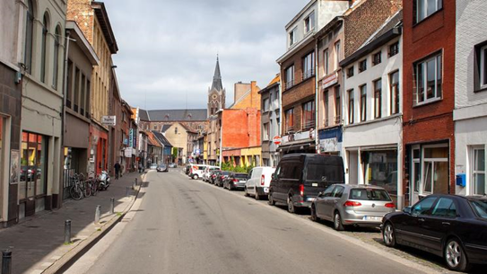

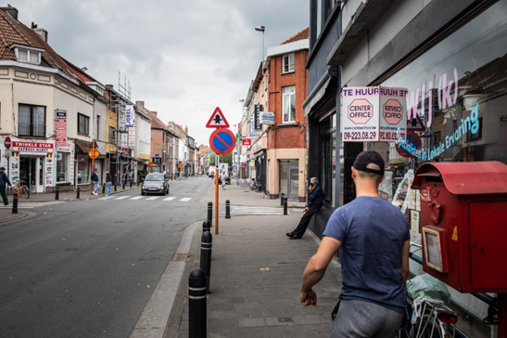
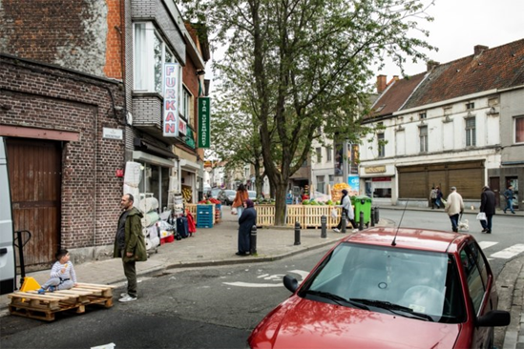
Qu’est ce que tu peux apprendre en regardant – exemple 1
À adapter au contexte local. Exemple appliqué à Gand

Slide 7
Qu’est ce que tu peux apprendre en regardant – exemple 1
Quelles sont les choses que tu remarques en regardant ces images ?
Qu’est ce que tu aimes dans ce quartier ?
Qu’est ce que tu n’aimes pas ?
À ton avis, qui vit dans ce quartier ? (âge, origine, revenus, …)
Quels types de maisons vois-tu dans ce quartier ? Qu’est ce que cela révèle sur le quartier ?
Quelles idées d’entreprises seraient intéressantes pour ce quartier ? Essaies de réfléchir à 5 idées intéressantes.

Slide 8
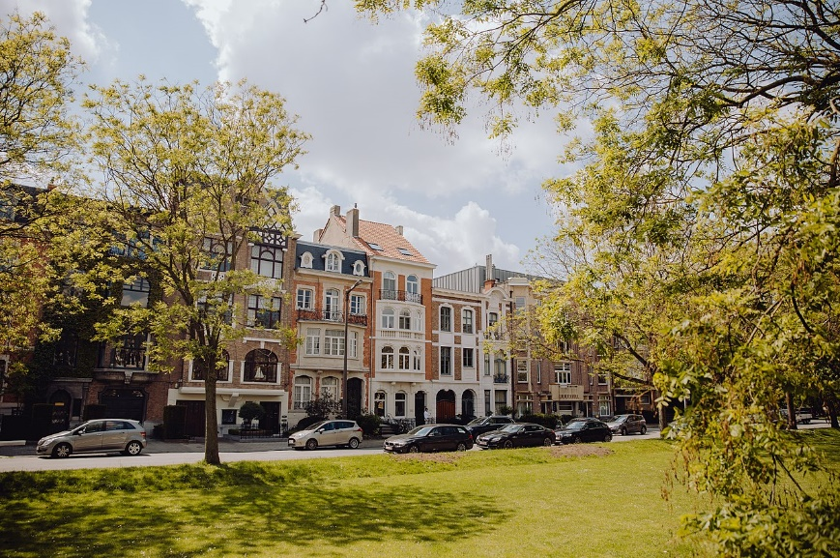

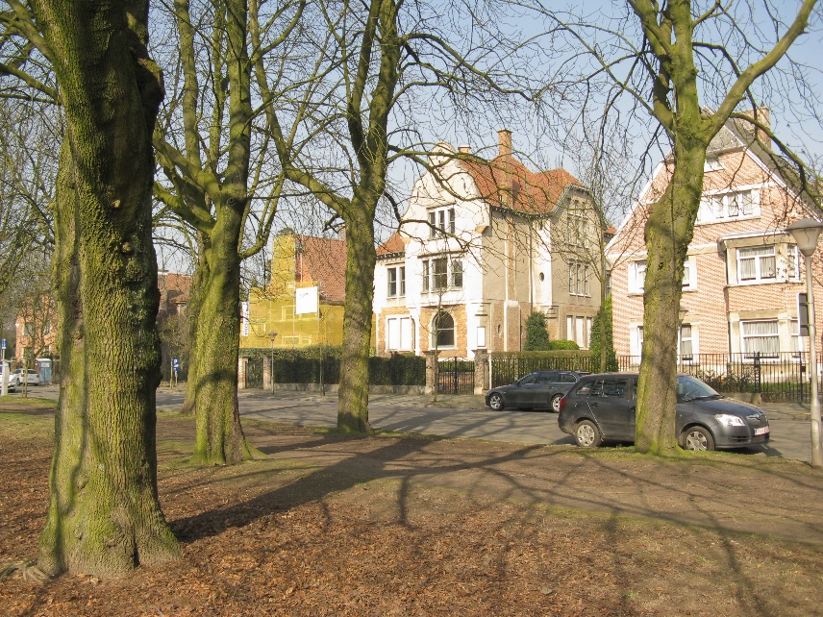
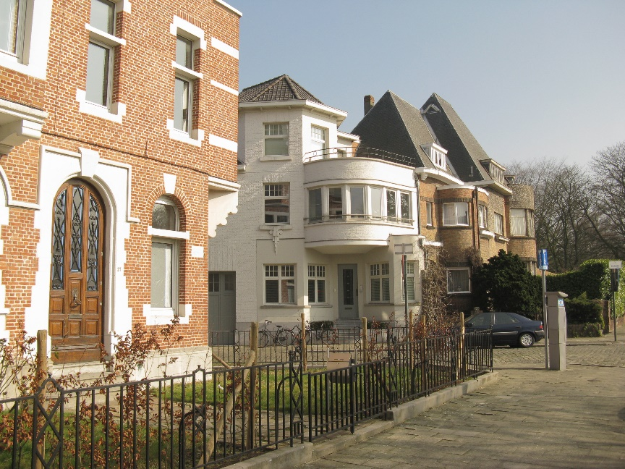
Qu’est ce que tu peux apprendre en regardant – exemple 2
À adapter au contexte local. Exemple appliqué à Gand

Slide 9
Qu’est ce que tu peux apprendre en regardant – exemple 2
Quelles sont les choses que tu remarques en regardant ces images ?
Qu’est ce que tu aimes dans ce quartier ?
Qu’est ce que tu n’aimes pas ?
À ton avis, qui vit dans ce quartier ? (âge, origine, revenus, …)
Quels types de maisons vois-tu dans ce quartier ? Qu’est ce que cela révèle sur le quartier ?
Quelles idées d’entreprises seraient intéressantes pour ce quartier ? Essaies de réfléchir à 5 idées intéressantes.

Slide 10

Un exemple inspirant: let’s save food!
À adapter par les écoles : chercher une initiative à proximité de l’école ou une Entreprise qui parle aux jeunes.
Exemple pour Gand : https://www.facebook.com/watch/?v=1250666091789256
Qu’est ce que fait Let’s Save Food ?
Quelles sont les différentes façons avec lesquelles Let’s Save Food engage la communauté ?
Quelle est la plus value de faire une analyse communautaire pour Let’s Save Food ?

Slide 11
Comment faire une analyse communautaire ?
Apprends à connaitre la communauté
Portrait du quartier
Carte
Jeu de l’expérience
Développer sa propre approche
Tu dois faire des choix pour décider quelles méthodes tu vas utiliser :
  Quelle genre d’information tu veux collecter sur la communauté ?
  Est ce que tu dois parler à des personnes pour collecter ces informations ou tu peux les trouver par toi même ?
    Qui sera capable de te donner ces informations (habitants, entreprises, organismes, etc)
    Comment tu peux trouver ces informations par toi même ?
  Quelles questions sont intéressantes pour répondre à tes questions sur la création d’une entreprise ?
L’analyse communautaire
Café communautaire
Focus group
Interviews
Cartographie des entreprises existantes
Interviews d’entrepreneurs
Développer sa propre approche

